Slide 1
La Visión Computacional
La visión computacional es la ciencia que proporciona a las computadoras la capacidad de VER.
La visión computacional es un campo que incluye métodos para adquirir, procesar, analizar y comprender imágenes y en general datos de alta dimensión del mundo real para producir información numérica o simbólica por ejemplo, tomar decisiones.

Slide 2
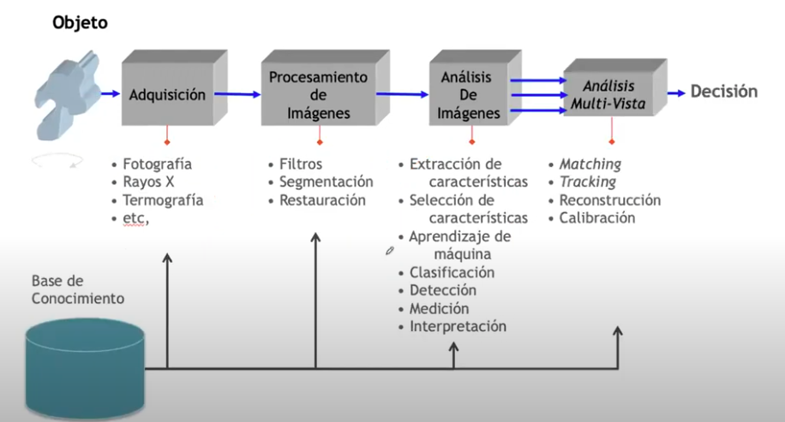
La Visión Computacional

Slide 3
Etapas Fundamentales de PDI
Adquisición de Imágenes: Captura de imágenes digitales mediante sensores como cámaras, escáneres, y dispositivos médicos.
Preprocesamiento: Aplicación de técnicas para preparar las imágenes para análisis posteriores, como la eliminación de ruido, ajuste de contraste y corrección de distorsiones.
Segmentación: Separación de la imagen en regiones de interés, por ejemplo, diferenciando entre el objeto y el fondo.
Representación y Descripción: Conversión de las regiones segmentadas en una forma adecuada para el análisis, y descripción mediante características como formas, texturas y colores.
Reconocimiento e Interpretación: Identificación y clasificación de objetos o características en la imagen, y la interpretación del contenido visual.
Compresión y Almacenamiento: Reducción del tamaño de las imágenes para almacenamiento eficiente y transmisión rápida sin perder calidad significativa.

Slide 4
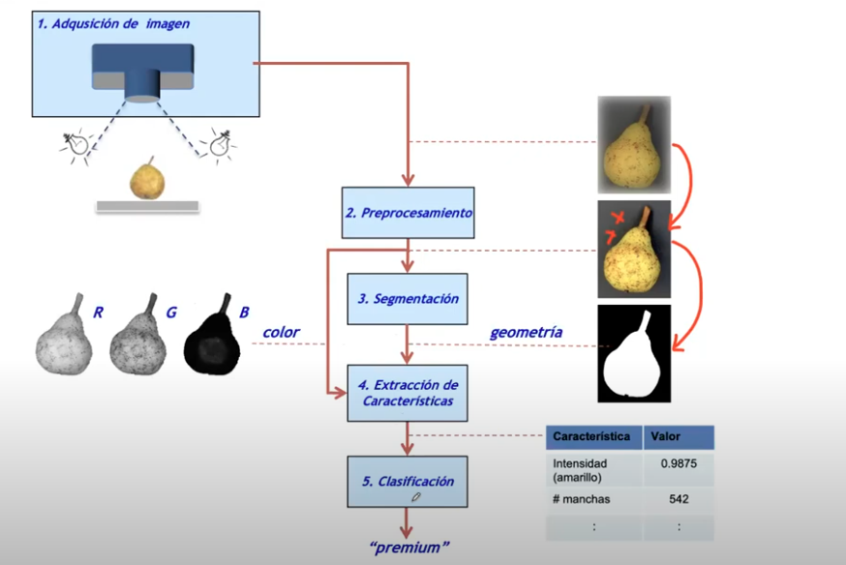

Slide 5
Etapas Fundamentales de PDI – Tipos de Visión
Visión de Bajo Nivel:
La visión de bajo nivel se refiere a las primeras etapas del procesamiento de imágenes, donde se llevan a cabo operaciones básicas y locales en los píxeles de la imagen para mejorarla o extraer características elementales.
Estas operaciones no requieren un entendimiento profundo del contenido de la imagen; en cambio, se enfocan en manipular y analizar los datos visuales de manera directa. La visión de bajo nivel incluye técnicas fundamentales que preparan la imagen para análisis posteriores.
Ej. Reducir ruido, suavizar la imagen, detección de bordes, etc.

Slide 6
Etapas Fundamentales de PDI – Tipos de Visión
Visión de Alto Nivel
La visión de alto nivel es la etapa más avanzada del procesamiento de imágenes, donde el enfoque se desplaza de la manipulación de píxeles a la interpretación y comprensión del contenido de la imagen.
Se busca identificar y entender los objetos, escenas y patrones dentro de la imagen, y se relaciona directamente con la inteligencia artificial y el reconocimiento de patrones.
Ej. Identificación de objetos, identificación del contexto de la imagen, etc.

Slide 7
Ejemplo: Segmentación
Colores: https://www.google.com/search?q=rgb+color+picker&rlz=1C1ALOY_esMX985MX985&oq=rgb&gs_lcrp=EgZjaHJvbWUqDQgEEAAYgwEYsQMYgAQyDAgAEEUYORixAxiABDIKCAEQABixAxiABDINCAIQABiDARixAxiABDIKCAMQABixAxiABDINCAQQABiDARixAxiABDIHCAUQABiABDIHCAYQABiABDIGCAcQRRg90gEINTYzNmowajeoAgCwAgA&sourceid=chrome&ie=UTF-8

Slide 8
Elementos de un Sistema de Visión por Computadora

Slide 9
Iluminación
Dentro de un sistema de visión por computadora, la iluminación es un componente crítico que afecta directamente la calidad y la claridad de las imágenes capturadas. La forma en que se ilumina una escena o un objeto puede influir en cómo se perciben las características importantes en la imagen, como los bordes, las texturas y los colores.
Definición: La iluminación en un sistema de visión por computadora se refiere a la forma en que se dirige la luz hacia los objetos o escenas que serán capturados por las cámaras. La iluminación adecuada permite que los detalles relevantes sean visibles y diferenciables, lo cual es esencial para un análisis preciso de la imagen.
Resalta Características Clave: Una iluminación bien diseñada puede realzar los bordes, texturas y colores de los objetos, facilitando la detección y el reconocimiento de estos por los algoritmos de visión.
Reduce las Sombras y Reflejos No Deseados: Las sombras y los reflejos pueden interferir con el procesamiento de imágenes. Un diseño de iluminación controlado minimiza estos efectos.
Consistencia: Proporciona una iluminación uniforme para evitar variaciones en la calidad de la imagen debido a cambios en las condiciones de luz ambiental.

Slide 10
Iluminación
Propiedades de los Objetos
Las propiedades de los objetos son las características físicas y ópticas que afectan cómo la luz interactúa con ellos. Estas propiedades incluyen el color, la reflectancia, la textura, la forma y la transparencia.
Propiedades Clave:
Color: Diferentes colores reflejan y absorben la luz de manera diferente, lo que afecta cómo se perciben en una imagen.
Reflectancia: La cantidad de luz que un objeto refleja. Superficies brillantes pueden causar reflejos, mientras que superficies mate dispersan la luz de manera más uniforme.
Textura: Las texturas rugosas dispersan la luz en múltiples direcciones, mientras que las superficies lisas reflejan la luz de manera más directa.
Forma: La geometría del objeto afecta las sombras y los reflejos, influyendo en cómo se perciben en la imagen.
Transparencia: Los objetos transparentes o translúcidos permiten que la luz pase a través de ellos, lo que puede complicar el análisis de imágenes si no se maneja adecuadamente.

Slide 11
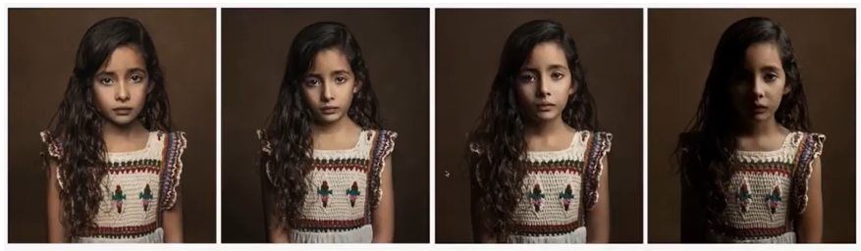
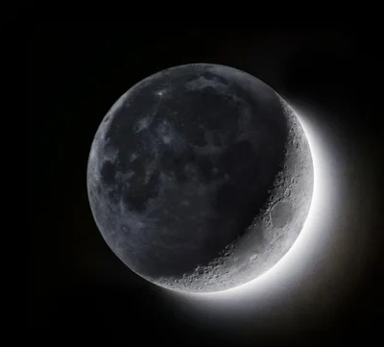
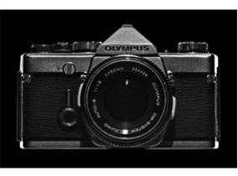
Iluminación
Tipos de Iluminación
Existen diferentes tipos de iluminación que se utilizan en sistemas de visión por computadora, dependiendo de las necesidades específicas de la aplicación. Cada tipo de iluminación resalta diferentes aspectos de los objetos en la imagen.
Principales Tipos de Iluminación:
Iluminación Directa: La luz se dirige directamente hacia el objeto, resaltando los detalles en la superficie, como bordes y texturas. Es útil para aplicaciones donde se requiere una alta definición de contornos.
Iluminación Difusa: La luz se dispersa uniformemente sobre la superficie del objeto, minimizando sombras y reflejos. Es ideal para capturar detalles en objetos con superficies irregulares o brillantes.
Iluminación de Campo Oscuro (Dark Field): La luz incide en el objeto desde ángulos oblicuos, iluminando solo las partes más elevadas o los bordes de los objetos. Se utiliza para resaltar defectos en superficies o bordes finos.
Iluminación de Campo Brillante (Bright Field): La luz se refleja directamente hacia la cámara desde el objeto, lo que es útil para detectar defectos en superficies reflectantes o para aplicaciones de inspección.

Slide 12
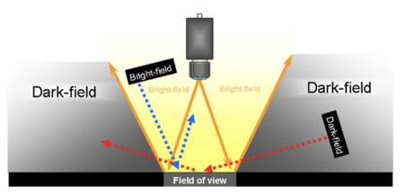
Iluminación
Tipos de Iluminación

Slide 13
Iluminación
Fuentes de Luz
Las fuentes de luz son los dispositivos o sistemas que generan la luz utilizada para iluminar los objetos en un sistema de visión por computadora.
Principales Fuentes de Luz:
LEDs (Diodos Emisores de Luz): Son las fuentes de luz más comunes en visión por computadora debido a su bajo costo, larga vida útil y capacidad de proporcionar luz de alta intensidad en una variedad de colores.
Láseres: Utilizados cuando se necesita una luz altamente coherente y enfocada. Son ideales para aplicaciones que requieren una precisión extrema, como el escaneo 3D o la medición de distancia.
Lámparas Fluorescentes: Ofrecen una iluminación difusa y uniforme, pero son menos comunes en aplicaciones modernas debido a su mayor tamaño y menor durabilidad comparado con los LEDs.
Lámparas Halógenas: Proporcionan una luz intensa y de amplio espectro, pero generan más calor y tienen una vida útil más corta que los LEDs.
Luz Natural: En algunos sistemas, se puede aprovechar la luz solar como fuente de iluminación, aunque es menos controlable y puede variar en intensidad y color a lo largo del día.

Slide 14
Iluminación
Ejercicio de Iluminación. (Python)

Slide 15
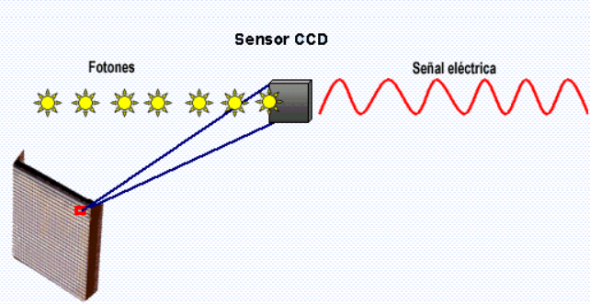
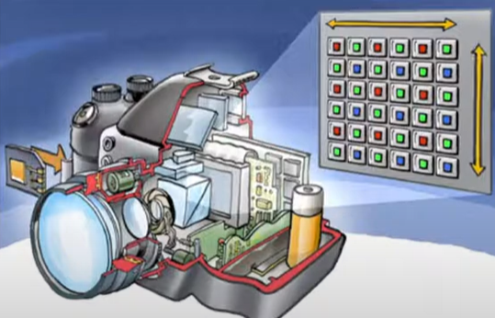
Cámara CCD
Una cámara CCD ( charge coupled device) convierte la luz en señales eléctricas que luego se procesan para formar una imagen digital. El corazón de una cámara CCD es un sensor de imagen que consiste en una matriz de fotodiodos sensibles a la luz.

Slide 16
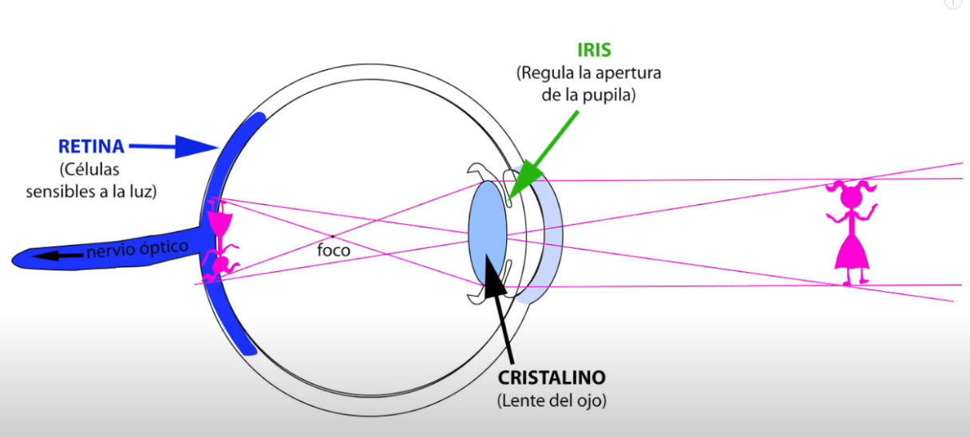
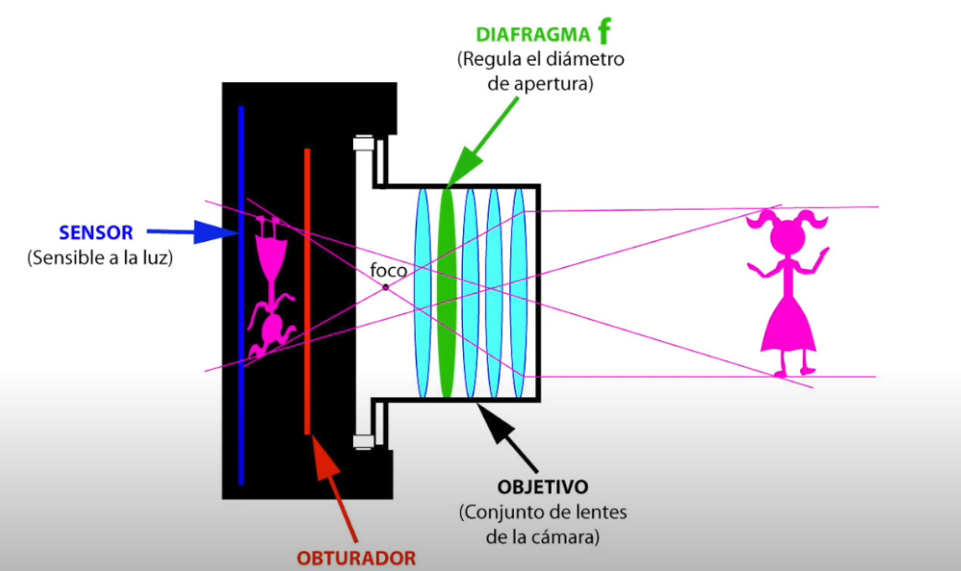

Slide 17
Cámara CCD
Estructura Principal:
La estructura de un dispositivo CCD incluye las siguientes partes clave:
Matriz de Fotodiodos (Pixeles):
El sensor de imagen CCD está compuesto por una matriz de fotodiodos. Cada fotodiodo corresponde a un píxel de la imagen.
Cuando la luz incide sobre estos fotodiodos, los fotones son absorbidos y generan electrones mediante el efecto fotoeléctrico.
La cantidad de electrones generados es proporcional a la intensidad de la luz recibida.
Transporte de Carga (Charge Transfer):
Los electrones generados en cada fotodiodo son almacenados temporalmente en "pozos" de potencial.
Estos pozos son estructuras donde la carga eléctrica es almacenada y luego transferida de una fila de píxeles a la siguiente, hasta que llega a un amplificador de salida.
Este proceso se conoce como "transferencia de carga" y es uno de los aspectos clave que da nombre al dispositivo.
Amplificador y Conversión a Señal Analógica:
Una vez que la carga eléctrica es transportada a través del sensor, llega a un amplificador donde se convierte en una señal de voltaje.
Este voltaje es luego convertido en una señal analógica que puede ser procesada para generar la imagen digital.
Conversión a Señal Digital:
La señal analógica generada por el amplificador se convierte en datos digitales mediante un convertidor analógico-digital (ADC).
Esta señal digitalizada es lo que finalmente se almacena y procesa para formar la imagen digital.

Slide 18
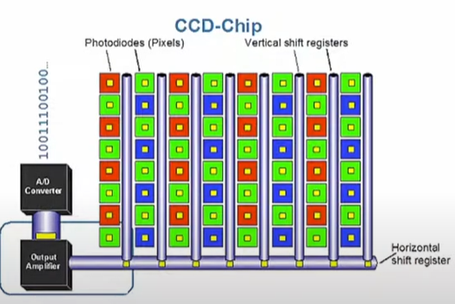
Cámara CCD
El funcionamiento del CCD se basa en la captura secuencial de la luz en cada fotodiodo, la transferencia de carga a lo largo de la matriz y la conversión de esa carga en una señal analógica. Este proceso es muy eficiente, permitiendo que las cámaras CCD capturen imágenes con muy baja distorsión y ruido.

Slide 19
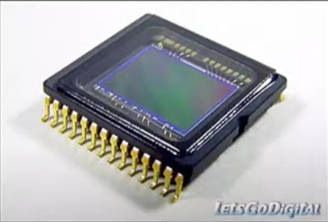
Cámara CCD
Ventajas del CCD:
Alta Calidad de Imagen: Las cámaras CCD son conocidas por su capacidad de capturar imágenes con gran detalle y bajo ruido, lo que las hace ideales para aplicaciones científicas y profesionales.
Uniformidad: Los sensores CCD suelen tener una uniformidad de respuesta entre píxeles superior a otros tipos de sensores, como los CMOS.
Limitaciones:
Consumo Energético: Los dispositivos CCD tienden a consumir más energía que otras tecnologías, como los sensores CMOS.
Costo: La tecnología CCD suele ser más costosa, lo que puede limitar su uso en aplicaciones donde el costo es un factor crítico.

Slide 20
Cámara CCD
Parámetros Importantes de una Cámara CCD
Resolución:
Definición: La resolución de una cámara CCD se refiere al número de píxeles en el sensor, típicamente expresado en términos de ancho por alto (por ejemplo, 1920x1080 píxeles).
Impacto: Una mayor resolución permite capturar más detalles en la imagen, lo que es crucial en aplicaciones que requieren alta precisión, como la microscopía o la fotografía científica.
Tamaño del Píxel:
Definición: El tamaño del píxel en un sensor CCD se refiere a las dimensiones físicas de cada fotodiodo.
Impacto: Píxeles más grandes pueden captar más luz, lo que mejora el rendimiento en condiciones de poca iluminación y reduce el ruido. Sin embargo, esto también puede reducir la resolución de la imagen.

Slide 21
Cámara CCD
Sensibilidad:
La sensibilidad de una cámara CCD se mide en términos de su capacidad para detectar luz, a menudo expresada en unidades de Lux/seg o e-/photon.
Impacto: Una mayor sensibilidad permite capturar imágenes con mayor claridad en condiciones de baja iluminación, lo que es crítico para aplicaciones astronómicas y en fotografía de larga exposición.
Rango Dinámico:
El rango dinámico de una cámara CCD es la relación entre la mayor y la menor cantidad de luz que el sensor puede capturar.
Impacto: Un amplio rango dinámico permite capturar detalles tanto en las sombras como en las áreas brillantes de una escena, lo que es vital en situaciones con iluminación variable.

Slide 22
Cámara CCD
Ruido:
El ruido en una cámara CCD se refiere a las fluctuaciones no deseadas en la señal capturada, que pueden degradar la calidad de la imagen.
Ruido de Lectura: Producido durante la lectura de la señal del sensor.
Ruido Térmico: Producido por las fluctuaciones térmicas en el sensor.
Impacto: Menor ruido significa imágenes más limpias y claras, especialmente en exposiciones largas o condiciones de poca luz.

Slide 23
Cámara CCD
Velocidad de Fotogramas (Frame Rate):
La velocidad de fotogramas es la cantidad de imágenes que la cámara puede capturar por segundo, medida en FPS (frames per second).
Impacto: Una mayor velocidad de fotogramas es importante en aplicaciones de video o donde se requieren imágenes rápidas y secuenciales, como en cámaras de alta velocidad.
Eficiencia Cuántica:
La eficiencia cuántica se refiere a la proporción de fotones que son convertidos en electrones dentro del sensor.
Impacto: Una mayor eficiencia cuántica significa que más luz es utilizada eficientemente, lo que mejora la sensibilidad general de la cámara.

Slide 24
Cámara CCD y CMOS
Las tecnologías CCD (Charge-Coupled Device) y CMOS (Complementary Metal-Oxide-Semiconductor) son dos tipos de sensores de imagen utilizados en cámaras digitales para convertir la luz en señales eléctricas que luego se procesan para formar una imagen digital. Aunque ambos tipos de sensores cumplen la misma función básica, hay diferencias significativas en su diseño, funcionamiento, y aplicaciones.

Slide 25
Cámara CCD y CMOS
Aplicaciones Típicas
CCD:
Fotografía profesional y cámaras de video de alta gama.
Aplicaciones científicas, como microscopía y astronomía.
Escáneres de alta precisión y cámaras para la investigación médica.
CMOS:
Cámaras de consumo, como cámaras digitales y teléfonos inteligentes.
Videovigilancia y cámaras de seguridad.
Aplicaciones automotrices, como cámaras de respaldo y sensores de estacionamiento.
Dispositivos portátiles y cámaras web.
CCD: Alta calidad de imagen, menos ruido, mayor consumo de energía, mayor costo y menor velocidad de captura. Ideal para aplicaciones donde la calidad de imagen es crítica.
CMOS: Mejor eficiencia energética, menor costo, mayor velocidad de captura y flexibilidad en la integración de funciones adicionales. Cada vez más utilizado en una amplia gama de aplicaciones, desde dispositivos de consumo hasta cámaras industriales.

Slide 26
Óptica
La óptica juega un papel fundamental en el procesamiento de imágenes digitales, ya que la calidad de la imagen capturada depende en gran medida de las características y el rendimiento del sistema óptico utilizado.
Exploraremos los conceptos esenciales de la óptica aplicados a la captura de imágenes, abarcando desde los parámetros clave de las lentes hasta los fenómenos ópticos que afectan la calidad de las imágenes.

Slide 27
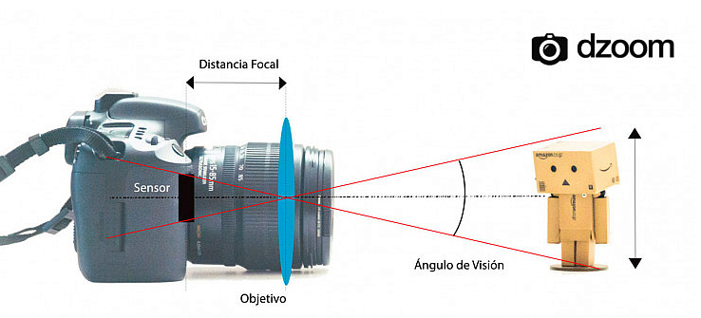
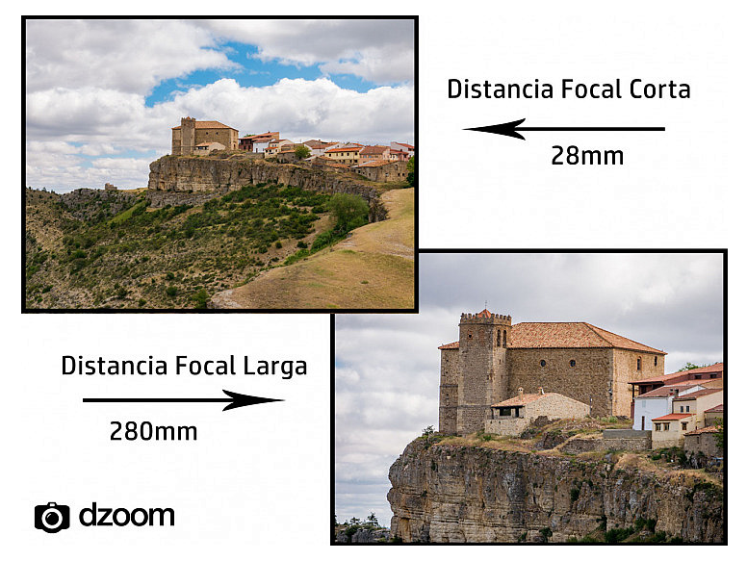
Óptica – Principales Parametros
Longitud Focal:
Definición: La longitud/distancia focal de una lente es la distancia entre el centro óptico de la lente y el sensor. Se mide en milímetros (mm).
Impacto en la Imagen: Determina el campo de visión y el nivel de zoom de la cámara. Una longitud focal corta (gran angular) captura un campo de visión más amplio, mientras que una longitud focal larga proporciona un campo de visión más estrecho pero con mayor magnificación.

Slide 28
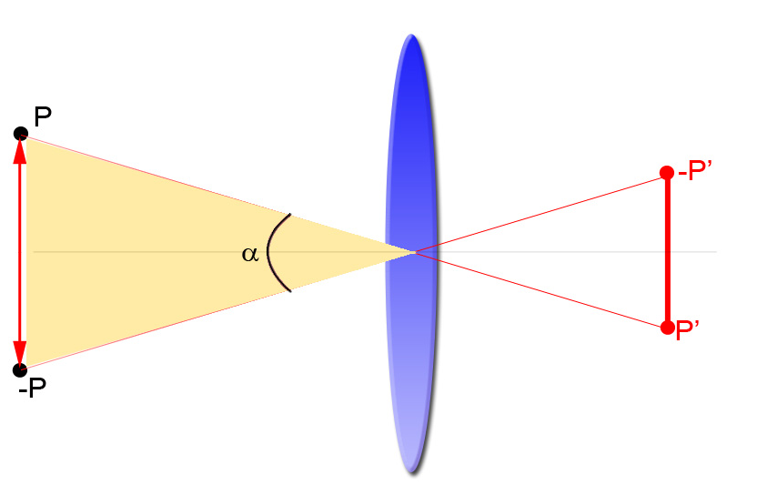
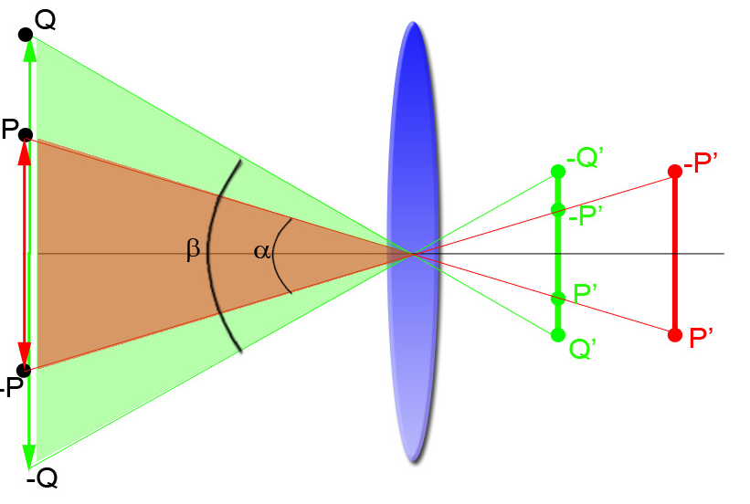
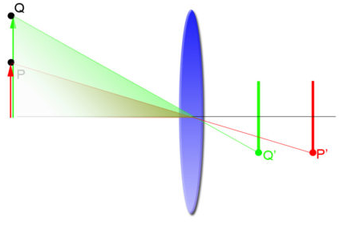

Slide 29
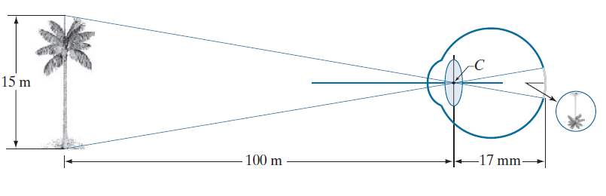

Slide 30
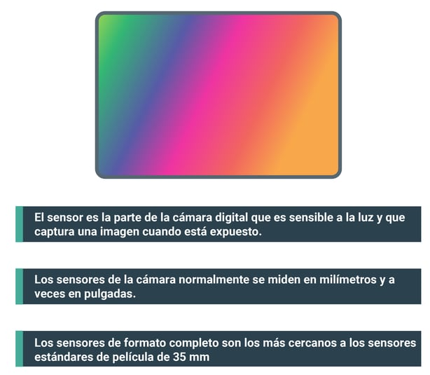
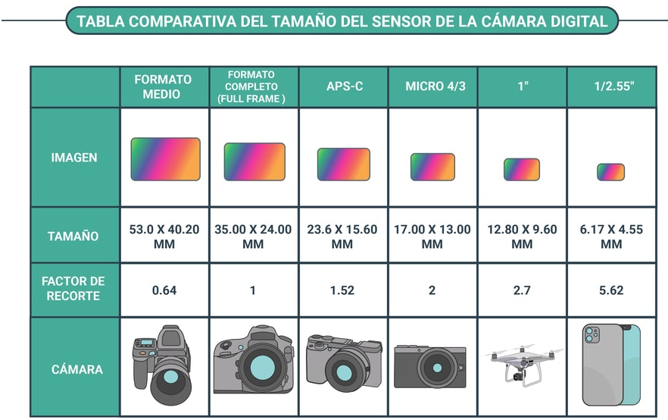

Slide 31
Óptica – Principales Parametros
Ángulo de Visión:
Definición: El ángulo de visión es el ángulo que abarca la lente desde el punto de vista de la cámara. Depende de la longitud focal y del tamaño del sensor.
Impacto en la Imagen: Determina cuánta de la escena es capturada por la cámara. Lentes con ángulos de visión más amplios capturan más de la escena.

Slide 32
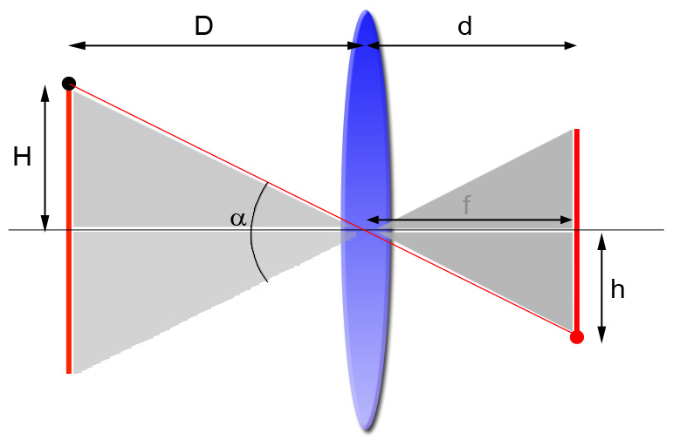
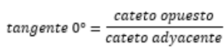
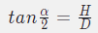
La longitud focal y el tamaño del sensor influye en el ángulo de visión.
Aplicamos Trigonometría:

Slide 33
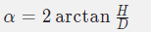
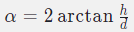
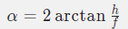
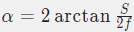
Despejo:
Los triángulos grises de la figura son semejantes. Así que dicho ángulo es el mismo que se forma en el triángulo de la zona imagen
Sustituyo d por f:
“S” es la longitud del sensor, entonces “S=2h”
Sí multiplico x 2 tengo:
Donde S es el tamaño del sensor y f la distancia focal. A mayor tamaño del sensor S, mayor ángulo y a menor distancia focal f, mayor ángulo de visión.

Slide 34
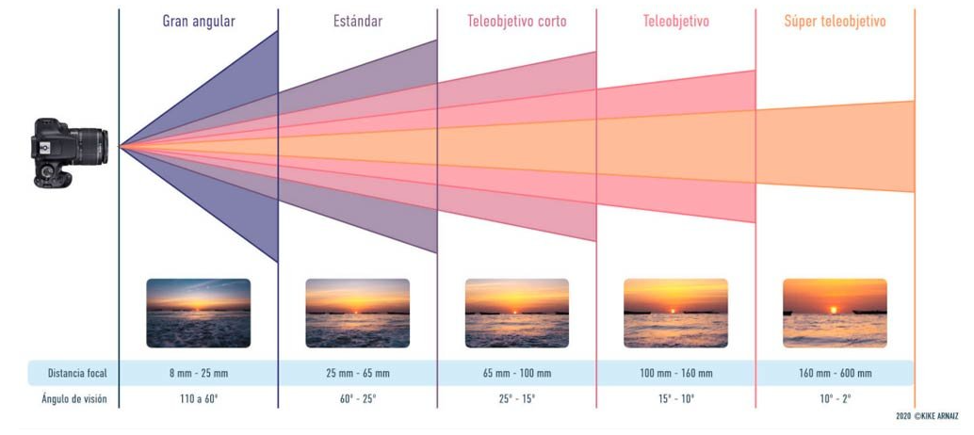

Slide 35
Óptica – Principales Parametros
Supongamos que eres un fotógrafo y estás utilizando una cámara con un sensor de formato completo (full-frame) con un ancho de 36 mm. Quieres saber el ángulo de visión para varias lentes con diferentes longitudes focales para determinar cuál sería la más adecuada para capturar una escena específica.
Escenario: Estás planificando una sesión de fotografía en la que necesitas capturar tanto paisajes amplios como retratos. Tienes una selección de lentes con longitudes focales de 18 mm, 35 mm, 50 mm, 85 mm, 135 mm, y 200 mm. Quieres calcular el ángulo de visión para cada lente para tomar una decisión informada.

Slide 36
Óptica – Principales Parametros
Apertura (f/stop):
Definición: La apertura es el tamaño de la abertura del diafragma en la lente, que controla la cantidad de luz que llega al sensor. Se expresa en números f (f/2.8, f/5.6, etc.).
Impacto en la Imagen: Una apertura mayor (número f más bajo) permite que más luz entre, lo que es útil en condiciones de poca luz. También afecta la profundidad de campo, con aperturas más grandes produciendo una profundidad de campo más reducida.

Slide 37
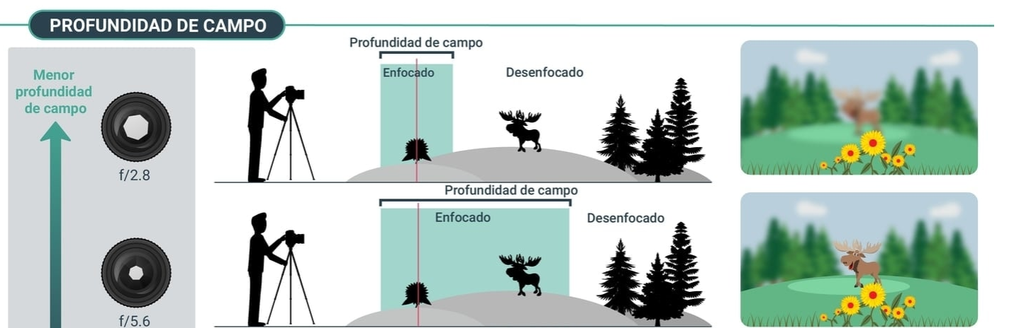

Slide 38
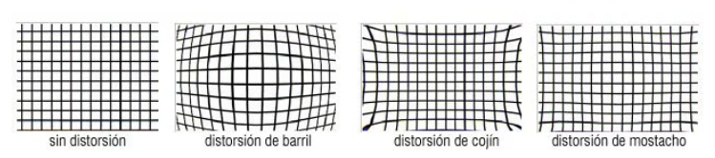
Óptica – Principales Parametros
Distorsión:
Definición: La distorsión es la desviación de la forma rectilínea de las líneas en la imagen. Puede ser de tipo barril (las líneas rectas parecen curvarse hacia afuera) o de tipo cojín (las líneas rectas parecen curvarse hacia adentro).
Impacto en la Imagen: Puede afectar la precisión geométrica de las imágenes, especialmente en aplicaciones como la fotografía arquitectónica o la cartografía.

Slide 39
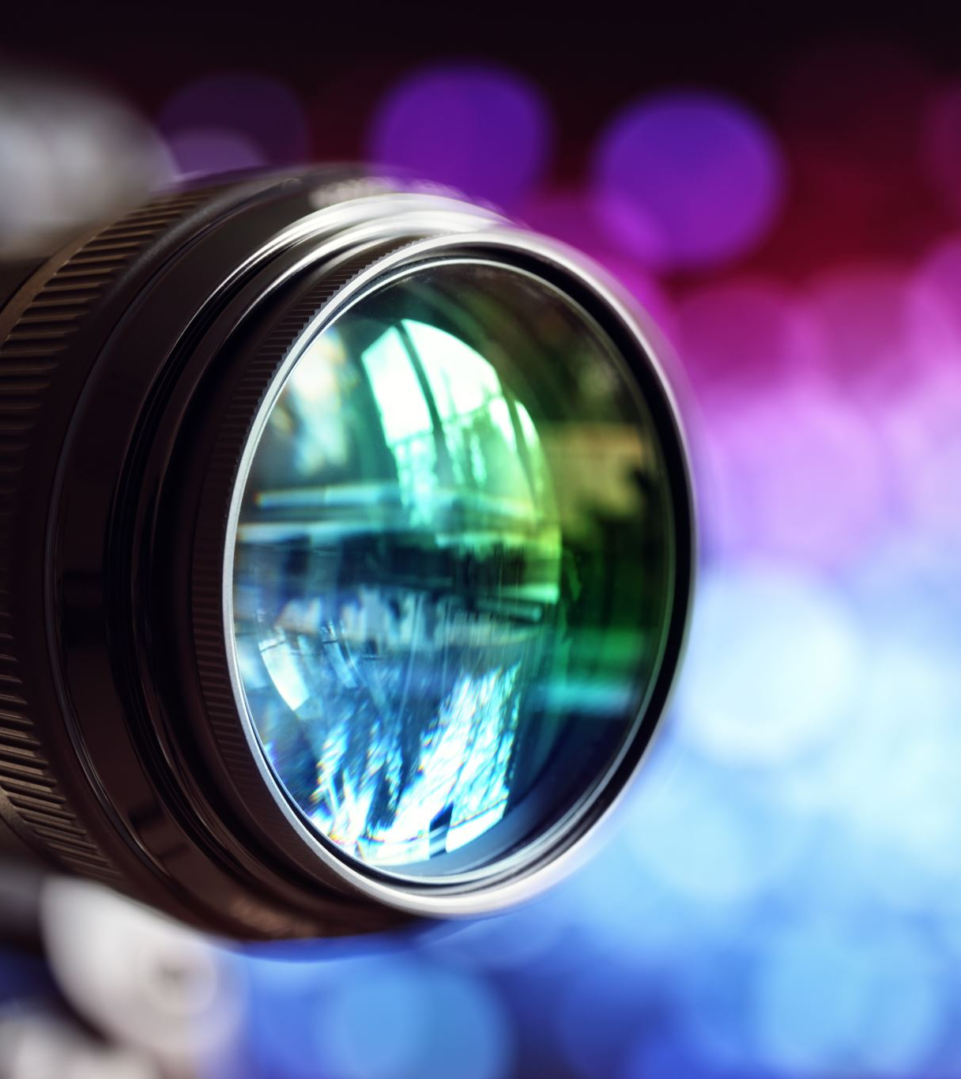
Óptica – Ópticas Tipo Zoom
Una lente zoom tiene una longitud focal variable, lo que permite al usuario cambiar el campo de visión y la magnificación sin cambiar la lente.
Tipos de Ópticas Zoom:
Zoom Óptico: El zoom óptico cambia la longitud focal real de la lente, lo que permite un acercamiento sin pérdida de calidad.
Zoom Digital: El zoom digital no cambia la óptica física, sino que recorta y amplía la imagen capturada por el sensor, lo que puede resultar en pérdida de calidad.

Slide 40
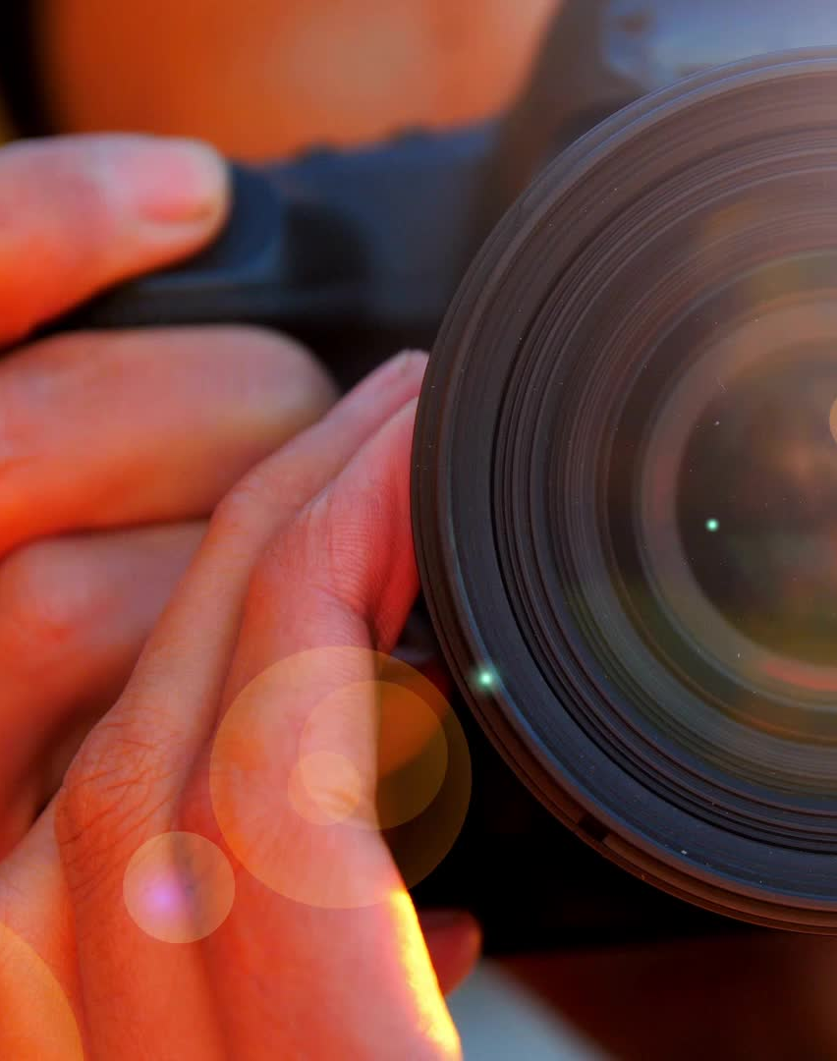
Óptica – Ópticas Tipo Zoom
Una lente zoom tiene una longitud focal variable, lo que permite al usuario cambiar el campo de visión y la magnificación sin cambiar la lente.
Ventajas: Versatilidad para capturar tanto escenas amplias como detalles lejanos, sin necesidad de cambiar de lente.
Desventajas: Las lentes zoom suelen ser más pesadas y costosas que las lentes de longitud focal fija (primes), y pueden tener una menor calidad óptica, especialmente en los extremos de la longitud focal.

Slide 41
Óptica – Modelo Pin-hole
Es un modelo simplificado de una cámara donde un pequeño orificio (pin-hole) actúa como una lente, permitiendo que los rayos de luz entren en la cámara para formar una imagen en la superficie opuesta.
Principios del Modelo:
Proyección: La imagen formada es una proyección en perspectiva de la escena, invertida y de menor tamaño.
Simplicidad: No tiene lentes, por lo que no sufre de aberraciones ópticas, pero requiere tiempos de exposición largos debido a la limitada cantidad de luz que entra por el pin-hole.
Aplicaciones:
Cámaras Pin-hole: Utilizadas en fotografía artística y en situaciones donde se desea un enfoque infinito y una gran profundidad de campo.
Modelo Teórico: Usado como base en el estudio de la geometría de la proyección en visión por computadora.

